Slide 1
UNIVERSIDAD MEXICANA
Plantel Cuautitlán Izcalli
Bóveda Celeste
“Una mirada al Cosmos”

Slide 2
Sandra Jacqueline Hernández González
NOMBRES DE LOS PARTICIPANTES:
MAT. INFORMÁTICA
THALÍA LILIANA CALZADA MEJÍA
MAT. E.E.A. ESCULTURA
OCTAVIO CASTAÑEDA GARCÍA
MAT. FÍSICA

Slide 3
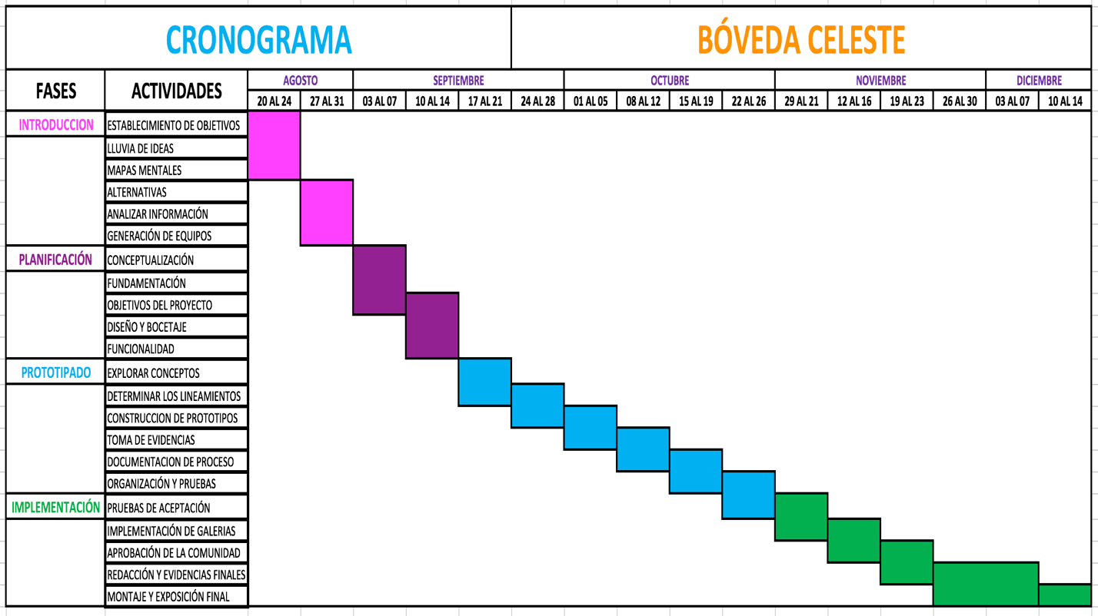
Ciclo Escolar 2018 - 2019
CICLO ESCOLAR ESTIMADO DEL PROYECTO:
Inicio de ciclo Agosto, 2018.
Inicio de Actividades:
20 de Ago., 2018.
Termino de Actividades:
14 de Dic., 2018.
Fechas tentativas

Slide 4
Bóveda Celeste
El desarrollo de competencias de nuestros estudiantes no se daría, sin la aportación de los conocimientos
y contenidos temáticos vertidos por sus diferentes docentes, desarrollados a través de su vida estudiantil,
por lo que en consenso y tomando en cuenta los intereses de nuestros alumnos con respecto a:
¿Cuántas veces miras tu Bóveda Celestre? y ¿Qué piensas sobre el Universo en el que habitas?,
llegamos a la conclusión de trabajar en el diseño, elaboración y construcción de una Bóveda Celeste, que nos permitiera Intersectar los intereses de los alumnos respecto a su origen en el universo por otro lado lograr una conjunción de los diferente saberes adquiridos significativamente por nuestros alumnos durante su vida estudiantil con relación al cosmos, y por tanto donde consideremos que se realiza una transversalidad de saberes, a través de los diferentes contenidos que se tratan en las asignaturas que se les imparte en el bachillerato.
Estamos ciertos que las asignaturas antes mencionadas comparten disciplinariamente contenidos centrales y fundamentales que se aplicaran para la elaboración de este proyecto.
¿Una mirada al cosmos?

Slide 5
INDICE DE APARTADOS:
Producto 1. C.A.I.A.C. Conclusiones Generales Interdisciplinariedad Producto 3. Fotografías de la sesión Producto 2. Fotografía de Organizador Gráfico
Introducción o justificación.
Descripción del proyecto.
Objetivo general del proyecto.
Objetivos o propósitos a alcanzar, de cada asignatura involucrada.
Pregunta/s generadora/s, pregunta/s guía, problema/s a abordar, asunto a resolver
o a probar, propuesta, etc., del proyecto a realizar.
Contenido. Temas y productos propuestos.
Planeación General.
Planeación día a día.
Seguimiento.
Evaluación.
Autoevaluación y coevaluación.
Reflexión. Grupo Interdisciplinario.

Slide 6
INDICE DE APARTADOS:
Reflexión. Reunión de zona.
Organizador Gráfico. Preguntas esenciales.
Organizador Gráfico. Proceso de indagación.
A.M.E. general.
E.I.P. Resumen.
E.I.P. Elaboración de proyecto.
Fotografías de la sesión tomas por la persona asignada para tal fin.
Evaluación. Formatos. Prerrequisitos.
Evaluación. Formatos. Grupo heterogéneo.
Listas de pasos para realizar una infografía digital
Infografía.
Reflexiones Personales.

Slide 7
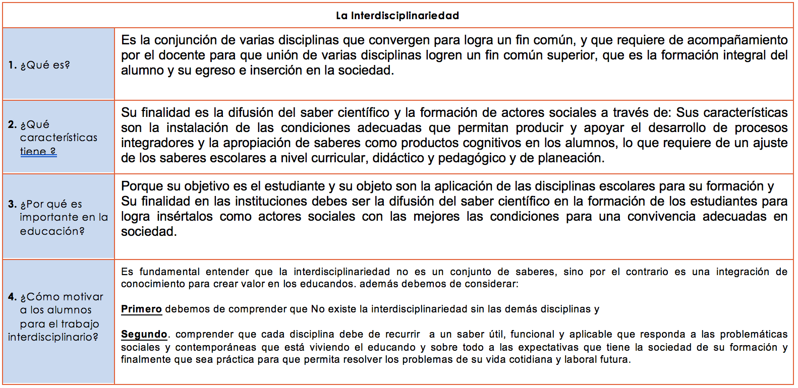
PRODUCTO 1.
C.A.I.A.C. Conclusiones Generales.
Interdisciplinariedad.

Slide 8
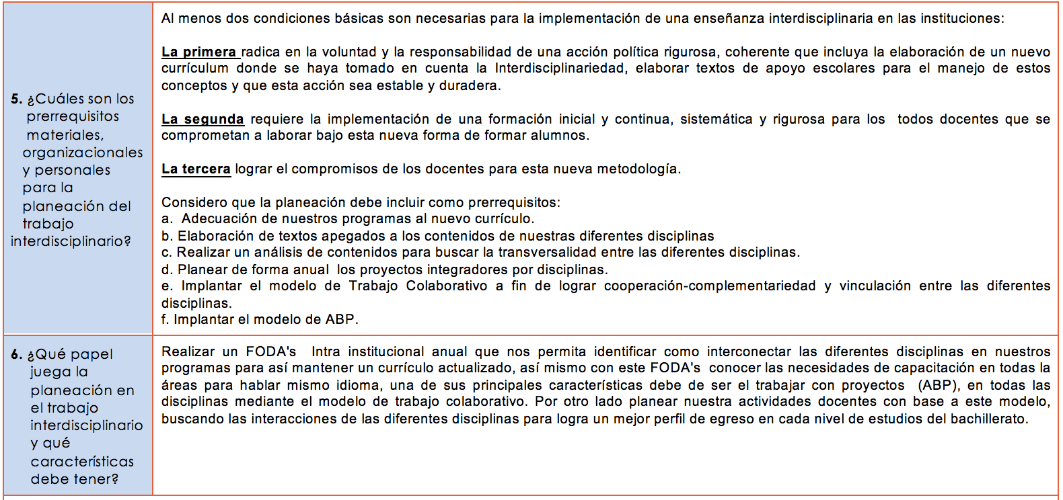
PRODUCTO 1.
C.A.I.A.C. Conclusiones Generales.
Interdisciplinariedad.

Slide 9
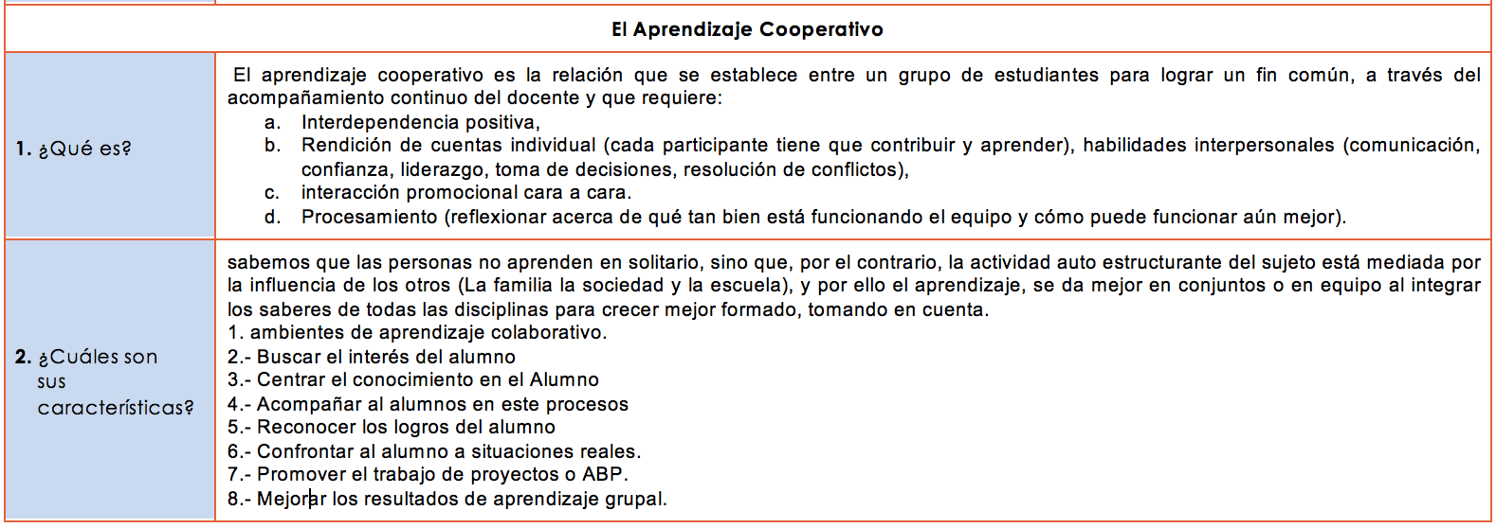
PRODUCTO 1.
C.A.I.A.C. Conclusiones Generales.
Interdisciplinariedad.

Slide 10
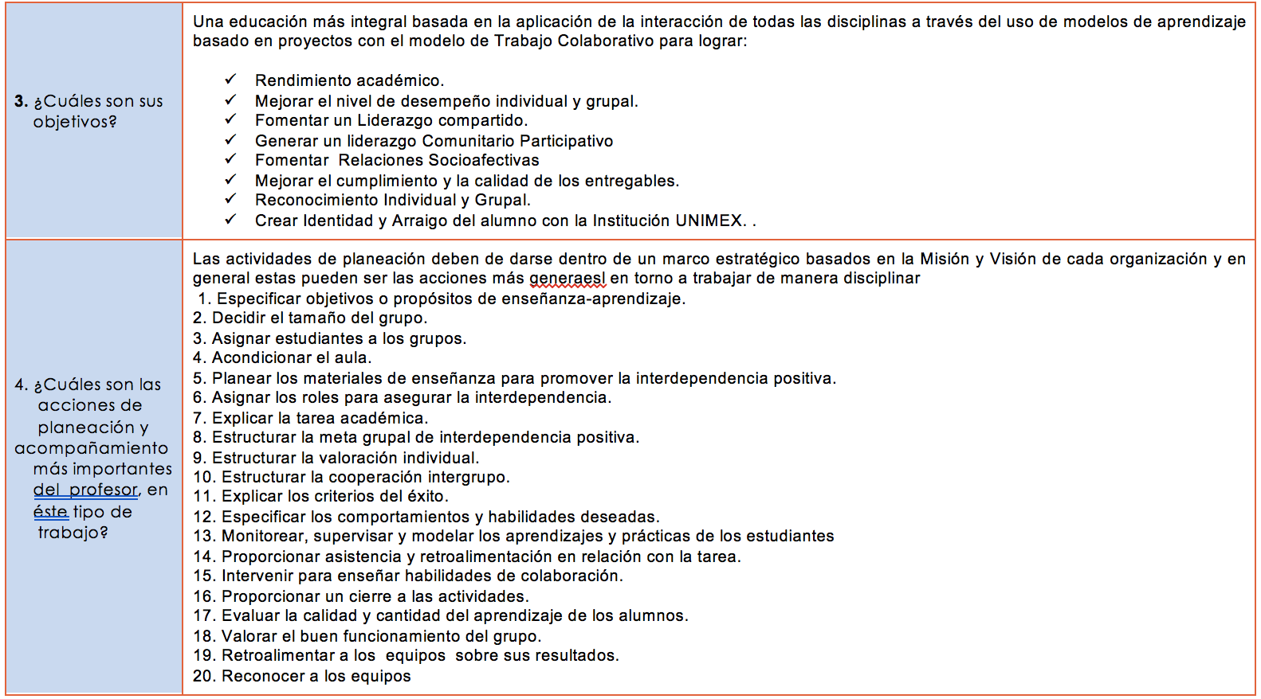
PRODUCTO 1.
C.A.I.A.C. Conclusiones Generales.
Interdisciplinariedad.

Slide 11
PRODUCTO 1.
C.A.I.A.C. Conclusiones Generales.
Interdisciplinariedad.

Slide 12
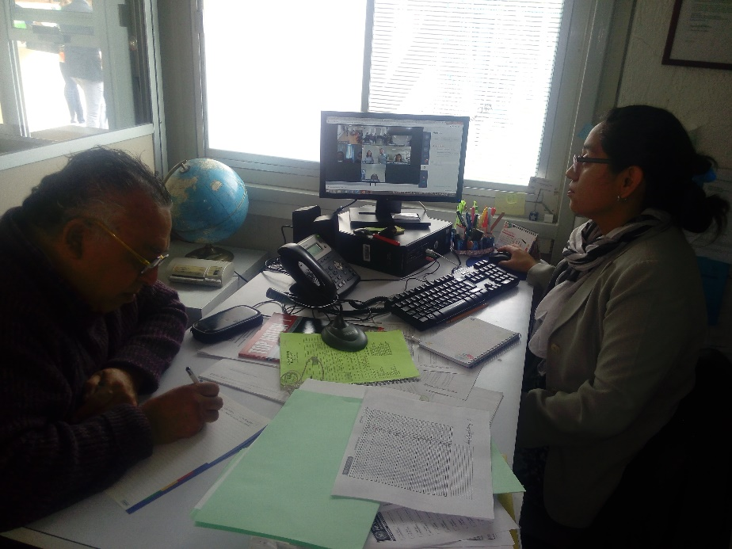
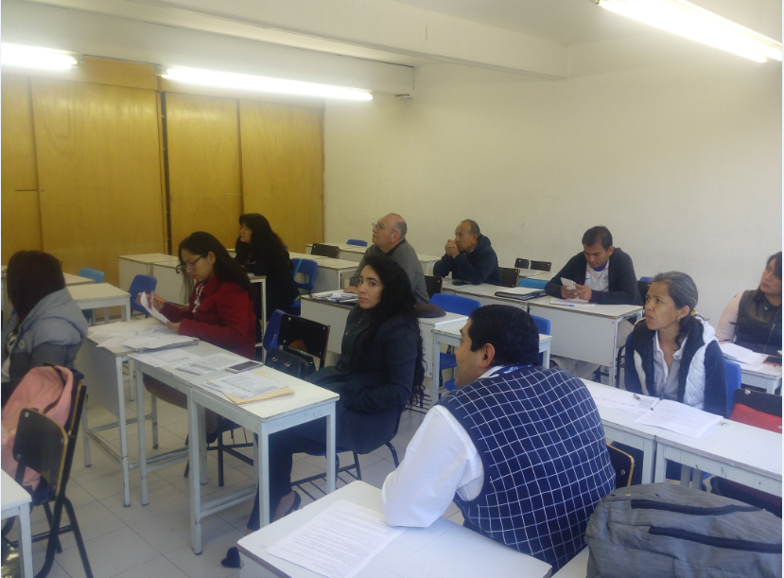
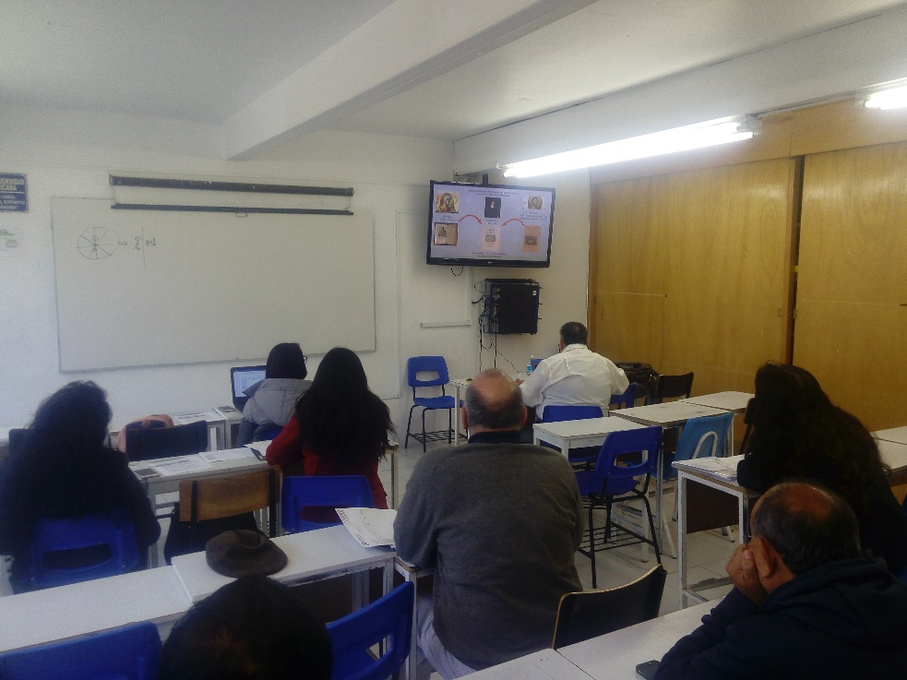
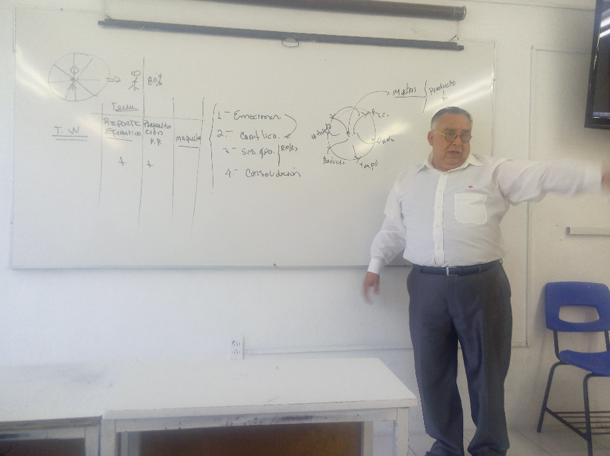
PRODUCTO 3.
Fotografías de la sesión

Slide 13
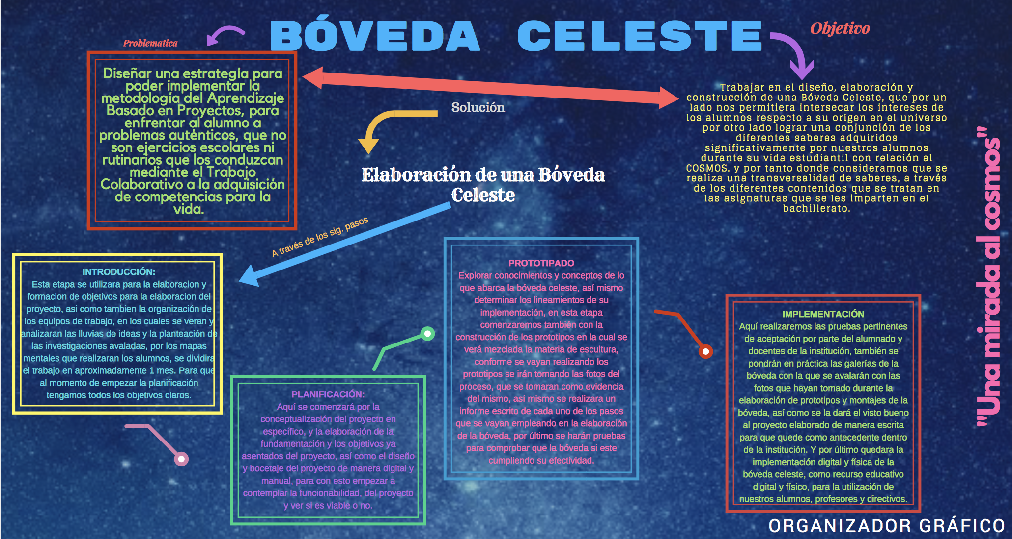
PRODUCTO 2.
Fotografía de Organizador gráfico

Slide 14
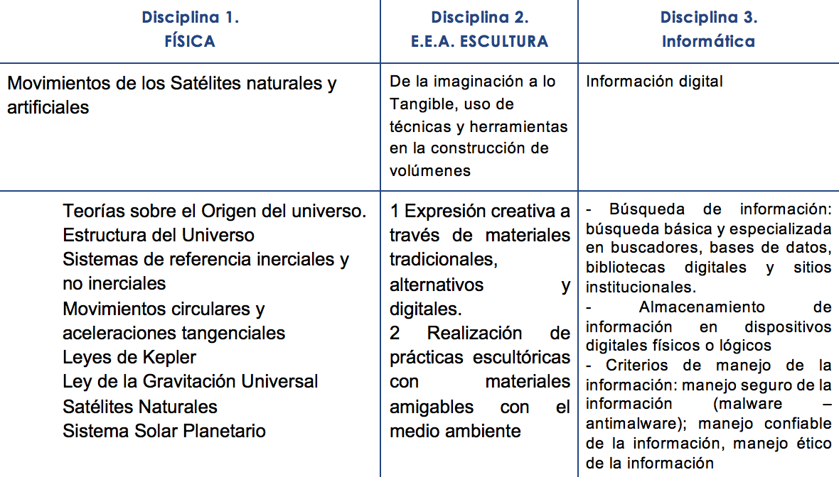
CONEXIONES.

Slide 15
INTRODUCCIÓN O JUSTIFICACIÓN. DESCRIPCIÓN DEL PROYECTO.
La sociedad y el campo laboral en México, exigen de los futuros profesionales diferentes Habilidades y competencias, entre las que se encuentran, el manejo de Proyectos.
Motivo por el cual nuestra institución busca promover una cultura de trabajo colaborativo entre los alumnos y docentes de esta Institución, a través de la participación y desarrollo de proyectos con diferentes enfoques y aplicaciones tales como: de investigación, tecnológicos, innovación, mejora sociocultural y deportiva, entre otros vértices, tal que nos asegure generar las competencias necesarias para la vida futura de nuestros educandos, así mismo se trata de que estos proyectos sean multidisciplinarios y que exista transversalidad en su elaboración y elaboración, para que nuestros alumnos encuentren aplicación en su vida cotidiana.

Slide 16
OBJETIVO GENERAL DEL PROYECTO.
Diseñar una estrategía para poder implementar la metodología del Aprendizaje Basado en Proyectos, para enfrentar al alumno a problemas auténticos, que no son ejercicios escolares ni rutinarios, que los conduzcan mediante el Trabajo Colaborativo a la adquisición de competencias para la vida, y a su vez trabajar con el proyecto como una fuente de conociemiento y aprendizaje remoto, en el cual se apliquen las diversas TIC, para poder implementar el espacio destinado a la Bóveda Celeste.

Slide 17
OBJETIVO o propósitos a alcanzar de de cada asignatura involucrada.
asignatura física
Complejo
Interpretará y analizará las diferentes representaciones simbólicas empleadas en la física para la descripción de fenómenos
Identificará y analizará las variables que describen el movimiento de un satélite en términos cinemáticos y dinámicos
Generalizará la dinámica de los satélites terrestres para la interpretación del sistema solar.
REPRESENTAR
Crear, sumar, imaginar
DESCRIBIR
Asociar, desarrollar,
detallar
IDENTIFICAR
Señalar, observar,
retener
INTERPRETAR
Estimar, decidir,
reproducir
GENERAR
Demostrar, comentar,
realizar
TAXONOMÍA DE BLOOM
ANALIZAR
Conectar, ordenar,
apreciar
Simple

Slide 18
OBJETIVO o propósitos a alcanzar de de cada asignatura involucrada.
asignatura e.e.a. escultura
Complejo
CEAR
Decidir, imaginar,
asociar
Realizará elementos de la estructura del universo para representar cuerpos celestes con materiales amigables.
Elaboración de una Bóveda Celeste, de manera creativa e innovadora a través de medios digitales, y en pro del medio ambiente.
Explotar la creatividad y la imaginación de cada de uno de nuestros alumnos a través de la escultura, y llevando a cabo los prototipos necesarios para la implementación de la bóveda celeste.
APLICAR
Demostrar, completar,
modificar
DESCRIBIR
Visualizar, identificar,
comentar
COMPRENDER
Entender, asimilar,
demostrar
ANALIZAR
Ordenar, conectar,
explicar
TAXONOMÍA DE BLOOM
OBSERVAR
Fijar, contemplar,
admirar
Simple

Slide 19
OBJETIVO o propósitos a alcanzar de de cada asignatura involucrada.
asignatura informática
Complejo
Desarrollará habilidades para obtener información básica y especializada de la vida cotidiana y escolar, utilizando criterios de búsqueda en sitios confiables de internet como en bases de datos especializadas, en bibliotecas digitales y otros sitios institucionales.
Valorará el uso de dispositivos digitales que le permitan resguardar la información obtenida de manera segura, identificando y evitando los riesgos inherentes al uso de internet.
Juzgar, apreciar,
comparar
EVALUAR
REDACTAR
Organizar, diseñar,
esquematizar
SINTETIZAR
Compilar, categorizar,
proyectar
APLICAR
Ejemplificar, usar,
demostrar
COMPRENDER
Distinguir, resumir,
explicar
TAXONOMÍA DE BLOOM
CONOCER
Definir, describir,
apreciar
Simple

Slide 20
Preguntas generadoras, guía, problemas a abordar, etc.

Slide 21
CONTENIDO. TEMAS Y PRODUCTOS PROPUESTOS.

Slide 22
Planeación General.
INTRODUCCIÓN:
Esta etapa se utilizara para la elaboracion y formacion de objetivos para la elaboracion del proyecto, asi como tambien la organización de los equipos de trabajo, en los cuales se veran y analizaran las lluvias de ideas y la planteación de las investigaciones avaladas, por los mapas mentales que realizaran los alumnos, se dividira el trabajo en aproximadamente 1 mes. Para que al momento de empezar la planificación tengamos todos los objetivos claros.
PLANIFICACIÓN:
Aquí se comenzará por la conceptualización del proyecto en específico, y la elaboración de la fundamentación y los objetivos ya asentados del proyecto, así como el diseño y bocetaje del proyecto de manera digital y manual, para con esto empezar a contemplar la funcionabilidad, del proyecto y ver si es viable o no.
PROTOTIPADO
Explorar conocimientos y conceptos de lo que abarca la bóveda celeste, así mismo determinar los lineamientos de su implementación, en esta etapa comenzaremos también con la construcción de los prototipos en la cual se verá mezclada la materia de escultura, conforme se vayan realizando los prototipos se irán tomando las fotos del proceso, que se tomaran como evidencia del mismo, así mismo se realizara un informe escrito de cada uno de los pasos que se vayan empleando en la elaboración de la bóveda, por último se harán pruebas para comprobar que la bóveda si este cumpliendo su efectividad.
IMPLEMENTACIÓN
Aquí realizaremos las pruebas pertinentes de aceptación por parte del alumnado y docentes de la institución, también se pondrán en práctica las galerías de la bóveda con la que se avalarán con las fotos que hayan tomado durante la elaboración de prototipos y montajes de la bóveda, así como se la dará el visto bueno al proyecto elaborado de manera escrita para que quede como antecedente dentro de la institución. Y por último quedara la implementación digital y física de la bóveda celeste, como recurso educativo digital y físico, para la utilización de nuestros alumnos, profesores y directivos.

Slide 23
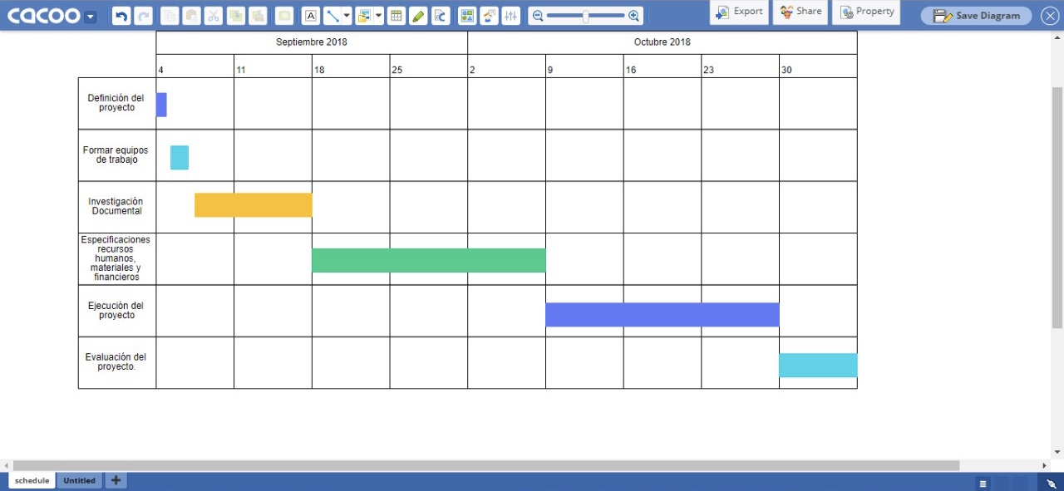
Planeación día a día.
LAS FECHAS Y LAS ACTIVIDADES EN LOS CRONOGRMAS SON TENTATIVAS Y PUEDEN ESTAR SUJETAS A ALGUN TIPO DE CAMBIO.

Slide 24
SEGUIMIENTO, EVALUACIÓN, AUTOEVALUACIÓN Y COEVALUACIÓN.

Slide 25
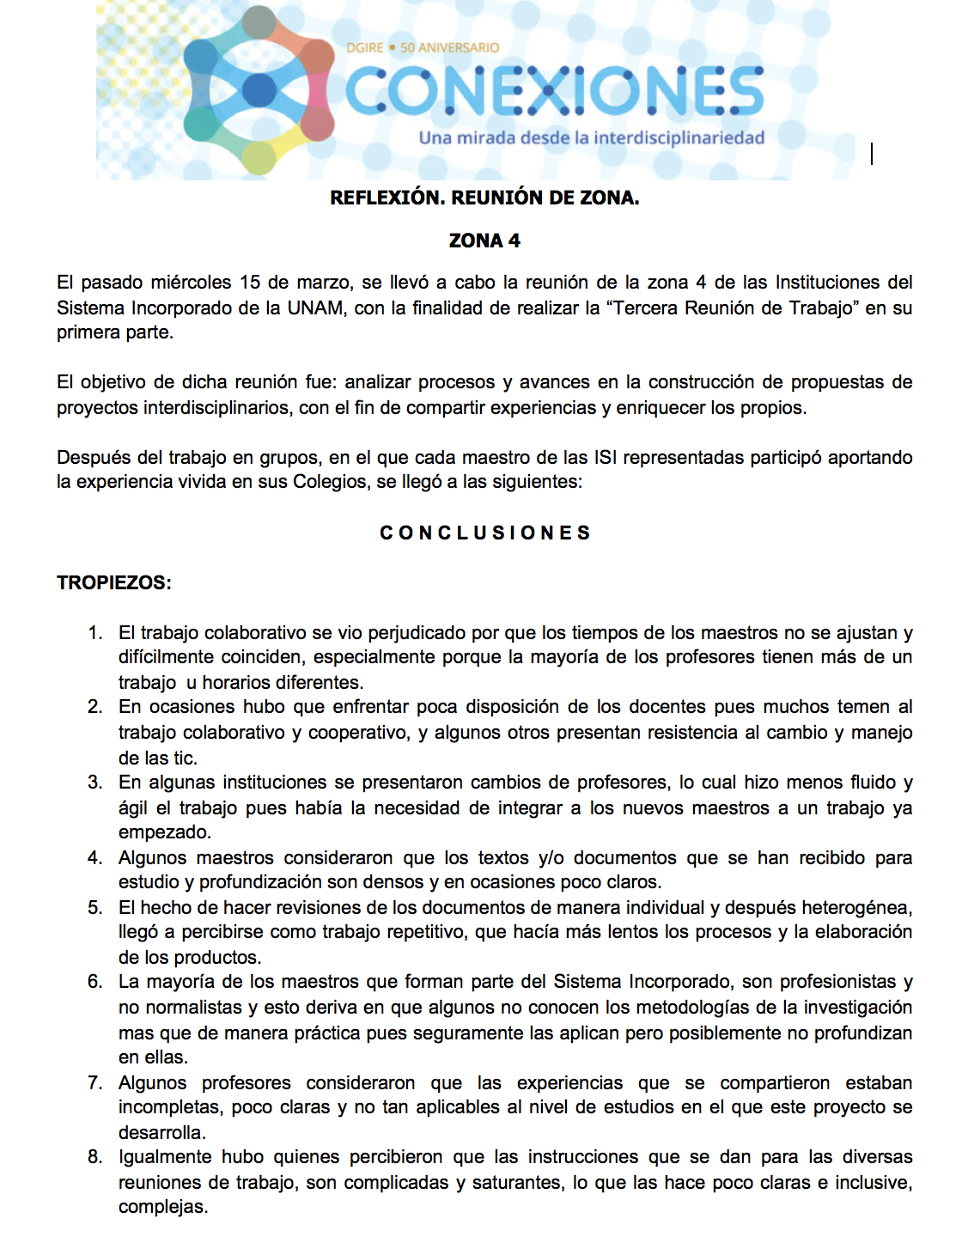
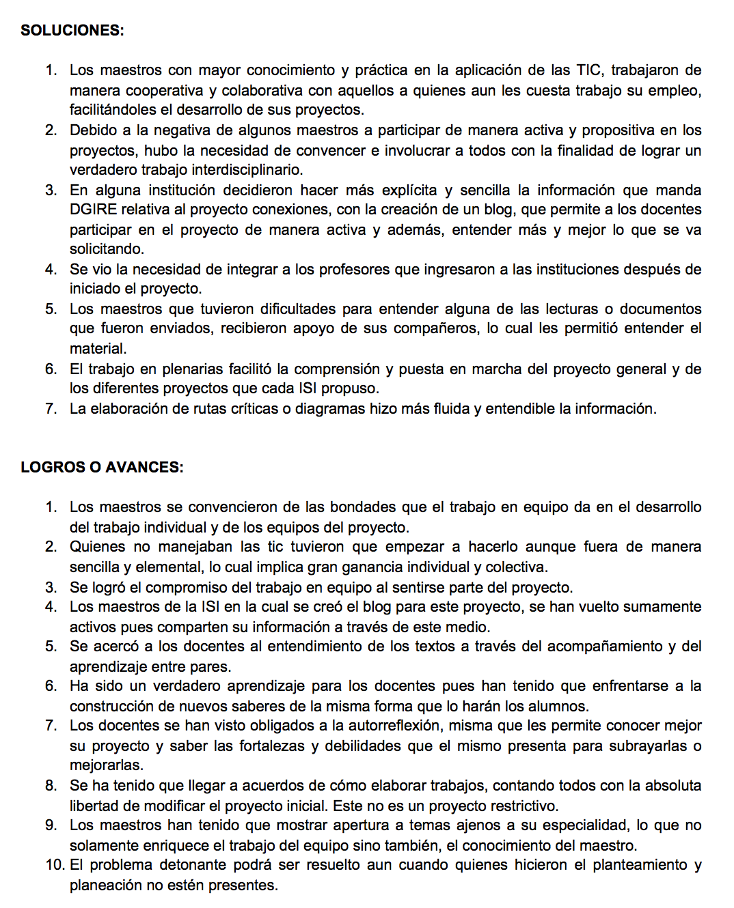
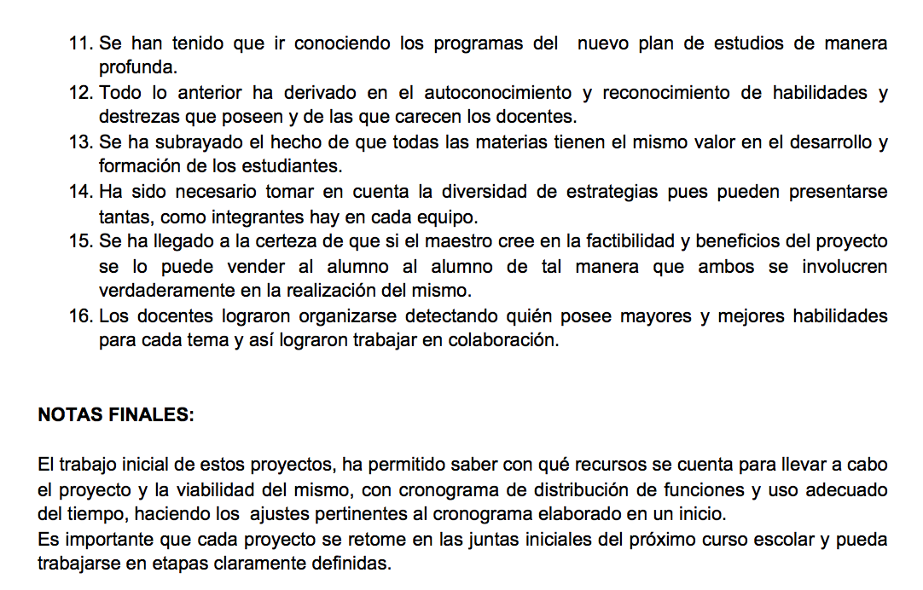
REFLEXIÓN. GRUPO INTERDISCIPLINARIO.

Slide 26
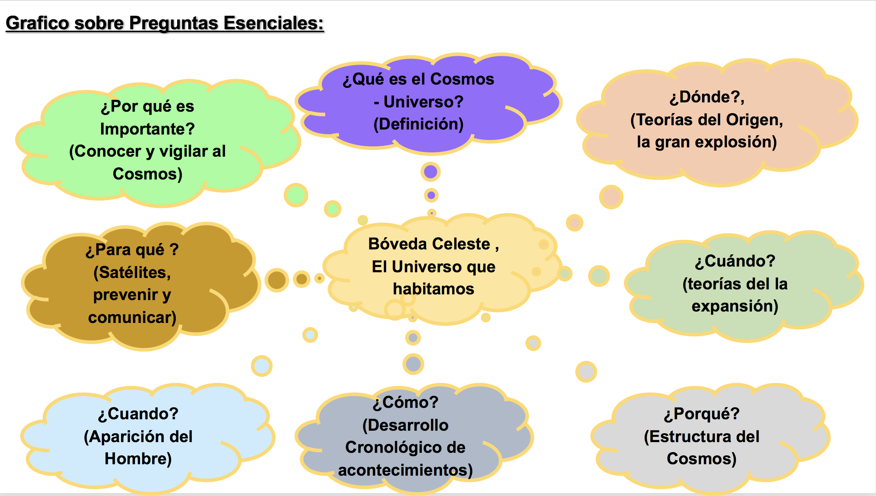
ORGANIZADOR GRÁFICO. PREGUNTAS ESENCIALES.

Slide 27
Organizador gráfico. Proceso de indagación.

Slide 28
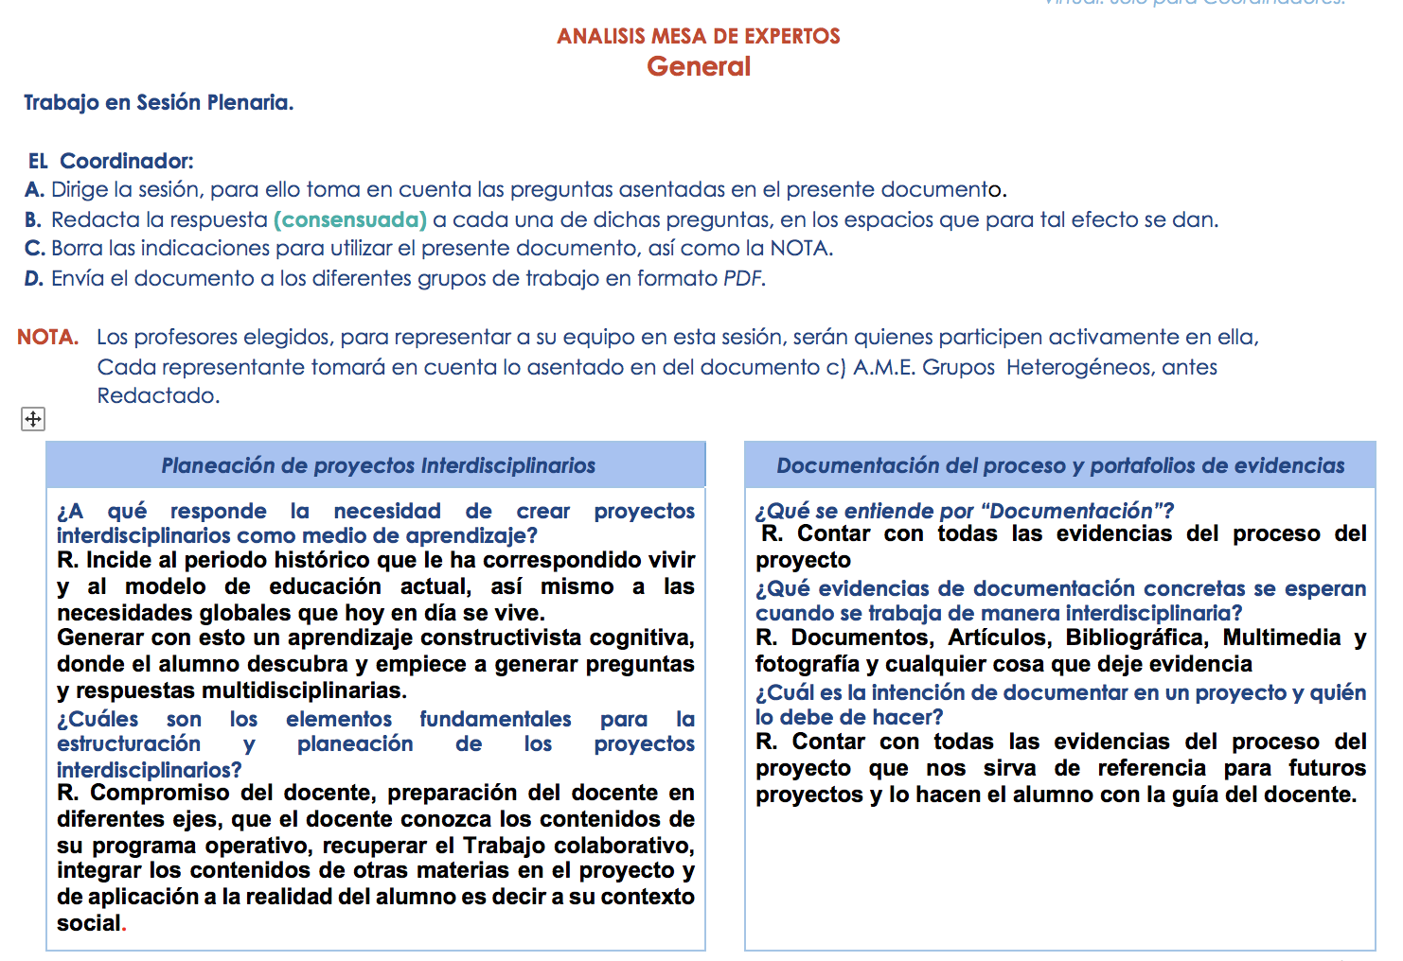
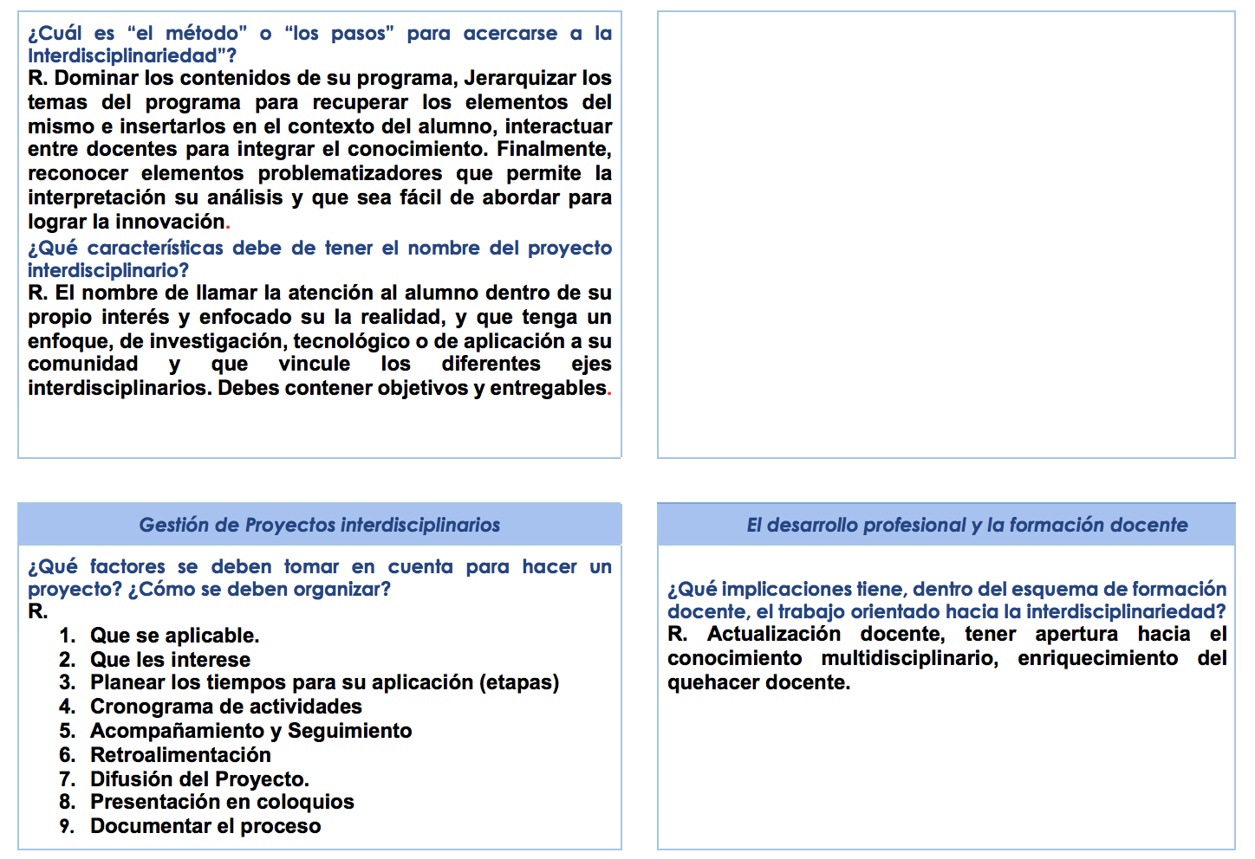
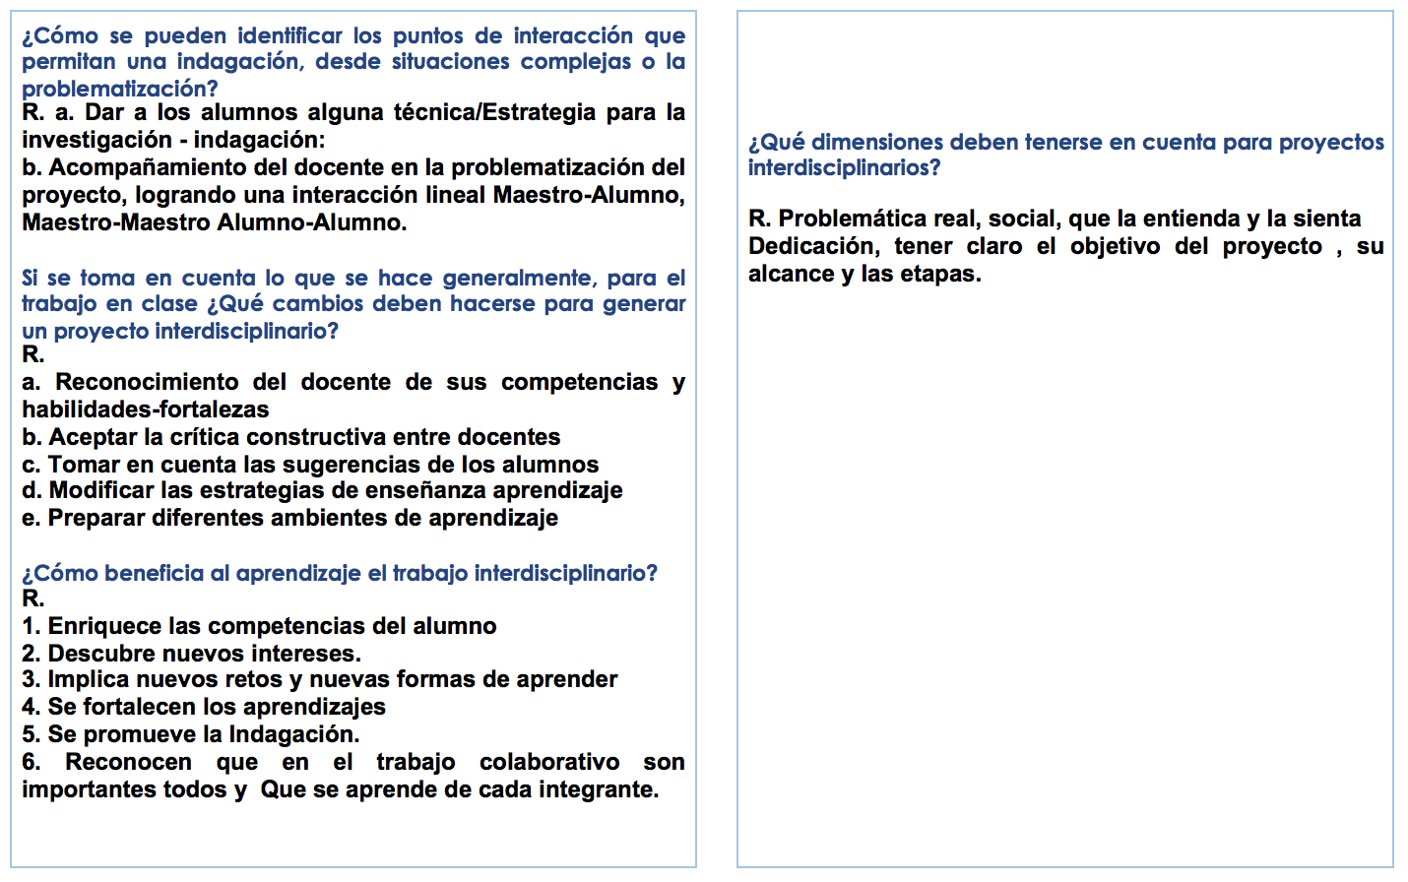
A.M.E. GENERAL.

Slide 29
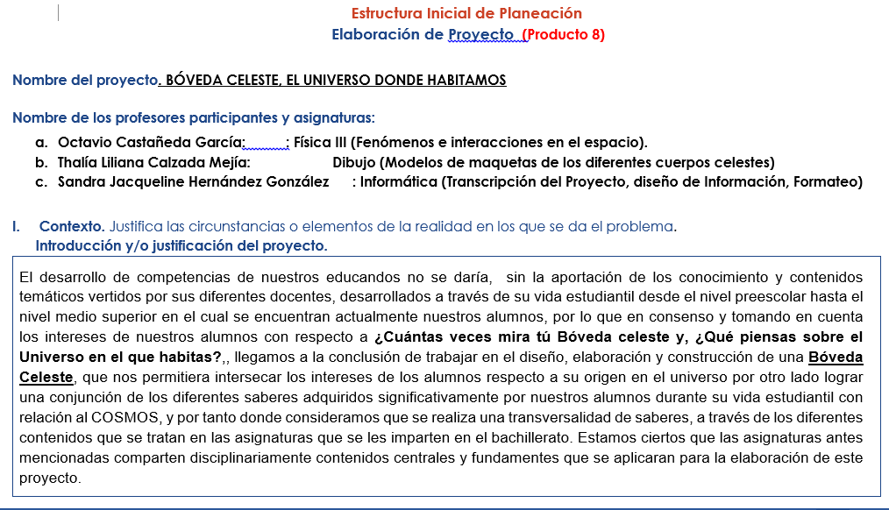
E.I.P. RESUMEN.

Slide 30
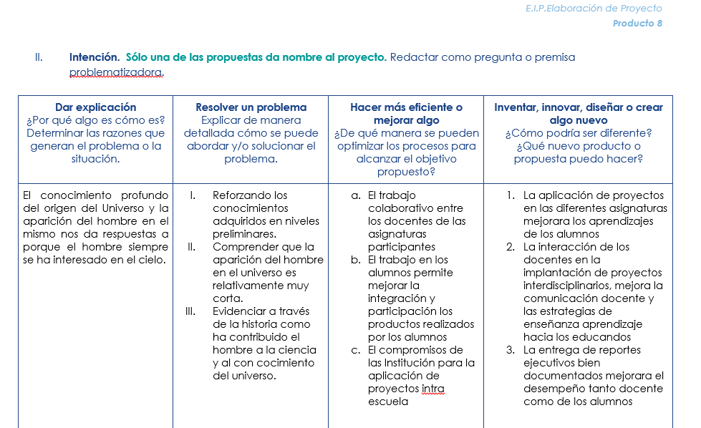

Slide 37
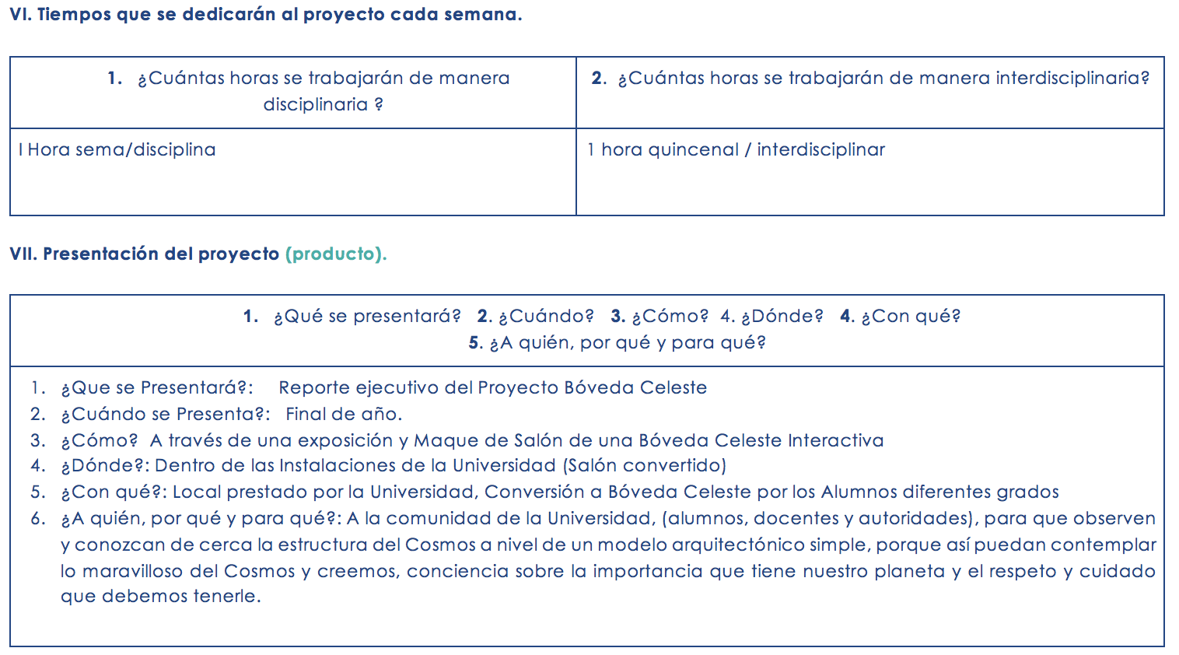
E.I.P. ELABORACIÓN DE PROYECTO

Slide 38
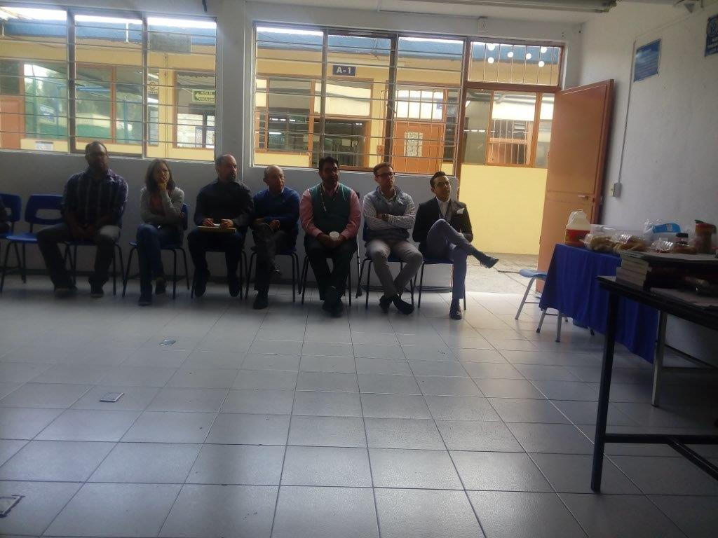
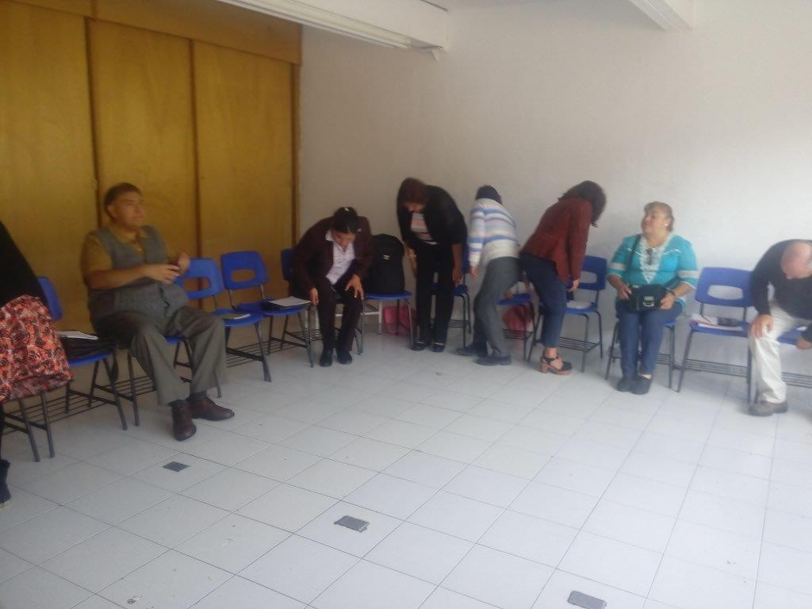
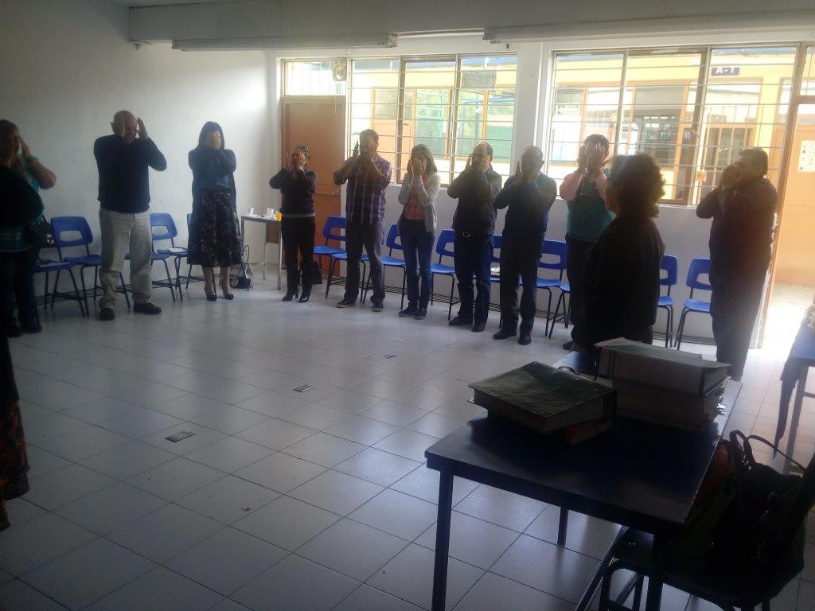
FOTOGRAFÍAS DE LA SESIÓN
2ª R.T.

Slide 39
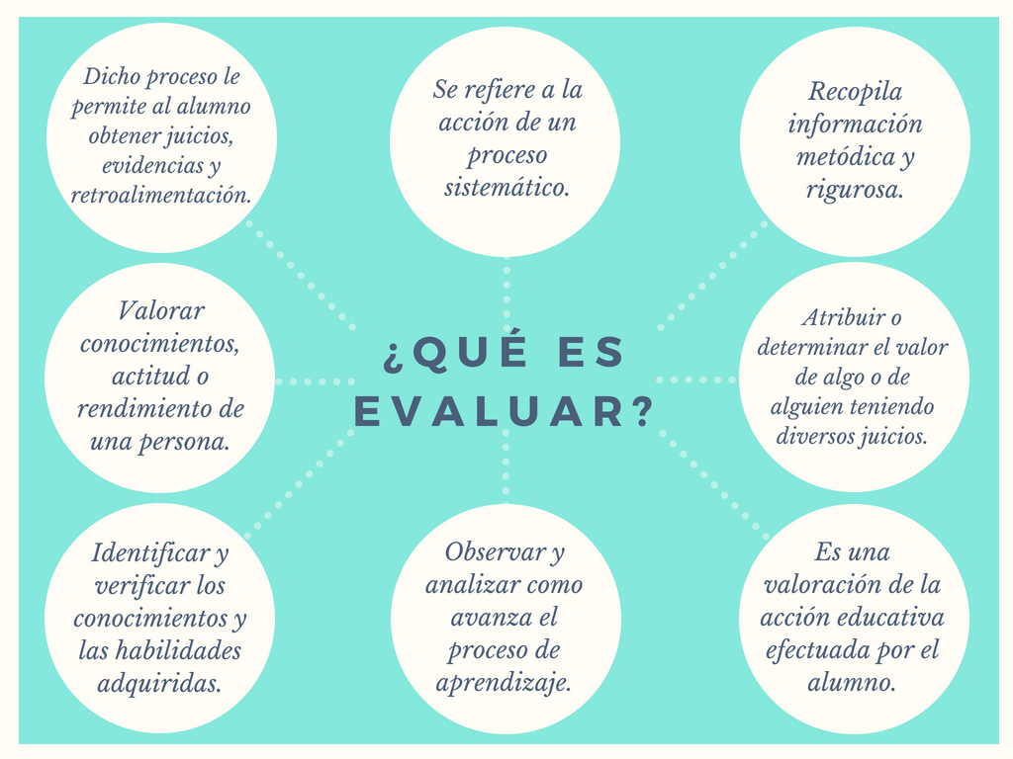
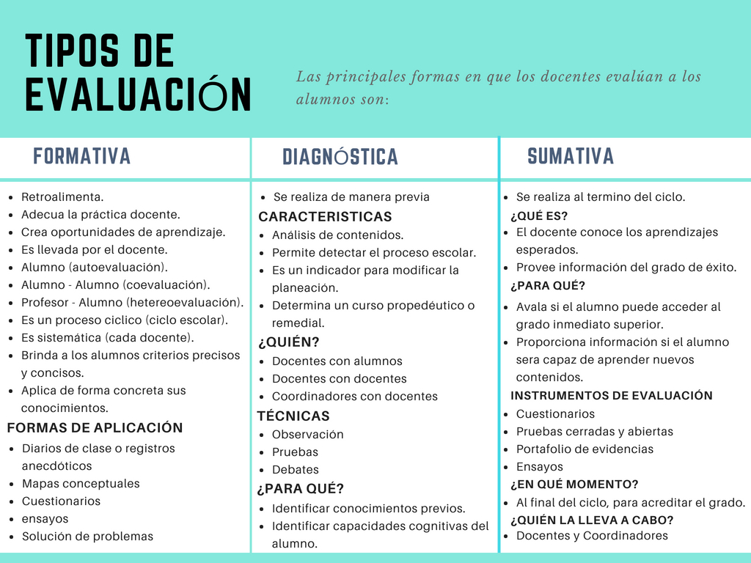
EVALUACIÓN. TIPOS DE HERRAMIENTAS Y APRENDIZAJES

Slide 40
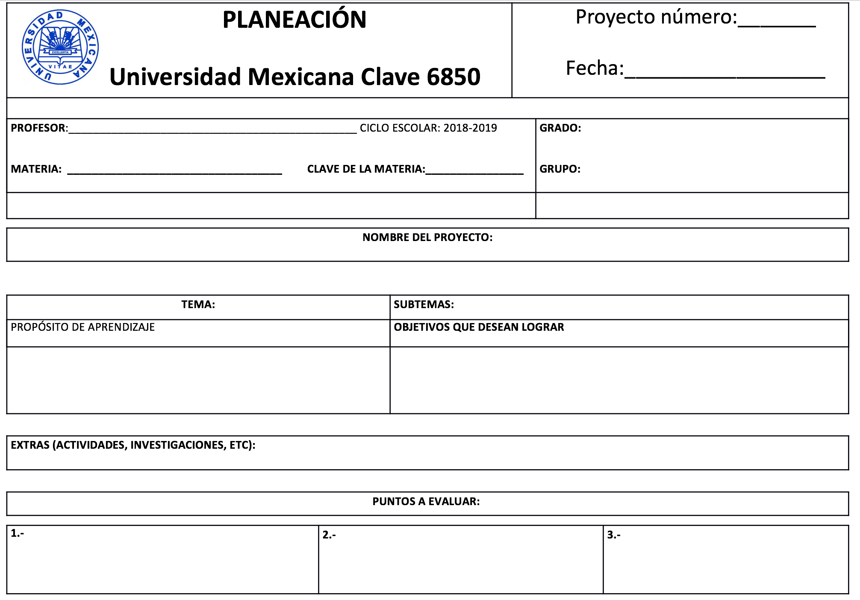
EVALUACIÓN. FORMATOS. PRERREQUISITOS.

Slide 41
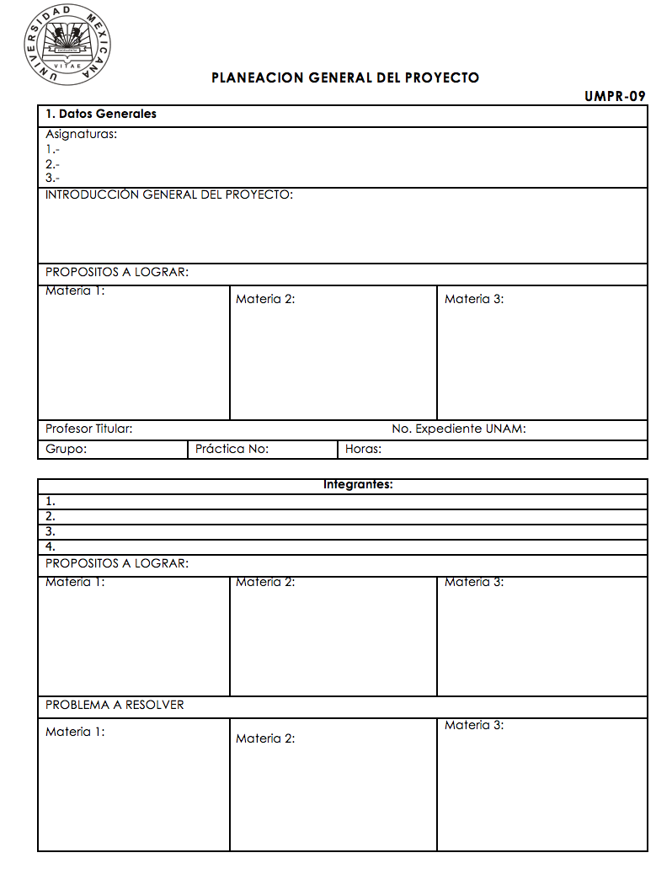
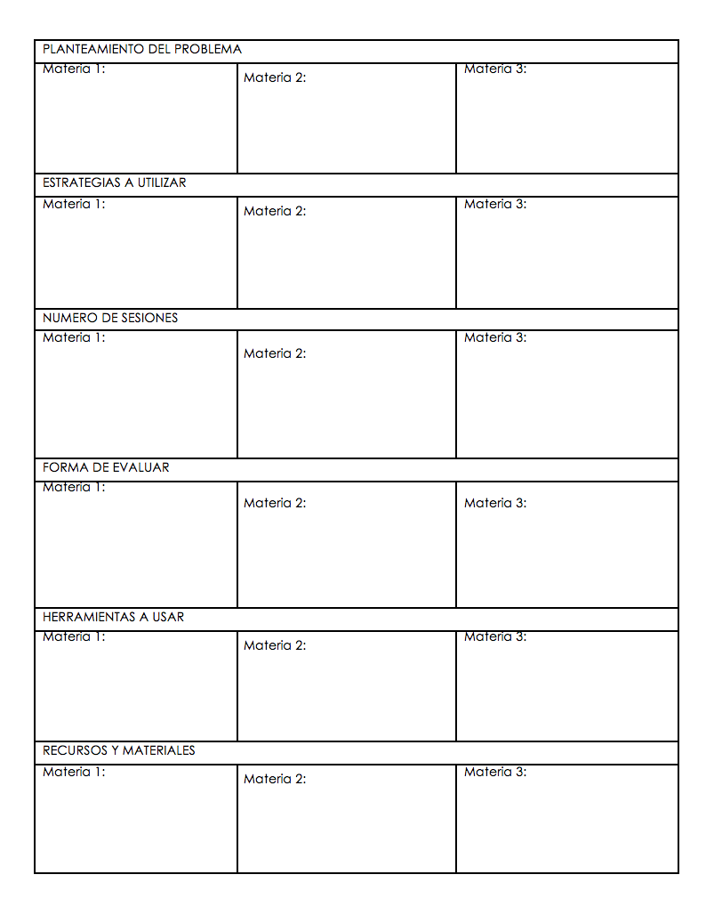
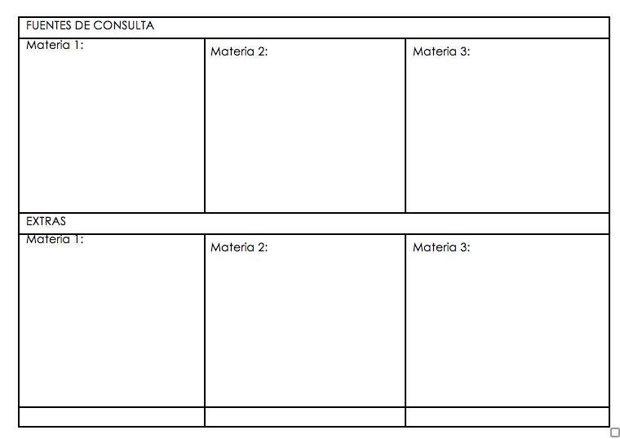
EVALUACIÓN. FORMATOS. GRUPO HETEROGÉNEO.

Slide 42
LISTA DE PASOS PARA REALIZAR UNA INFORGRAFÍA DIGITAL
Escoger el tema para la elaboración de la Infografía.
Realizar una búsqueda sobre el tema, para tener todo el conocimiento posible.
Organizar las ideas y seleccionar la información necesaria.
Elaborar un boceto de la infografía, manejando un diseño sencillo y entendible.
Seleccionar paletas de colores, tipografías, imágenes, etc.
Diseñar la infografía de manera más formal, maquetando con colores y espacios para imágenes etc.
Utilizar los programas de diseño adecuados para la elaboración de dicha infografía.

Slide 43
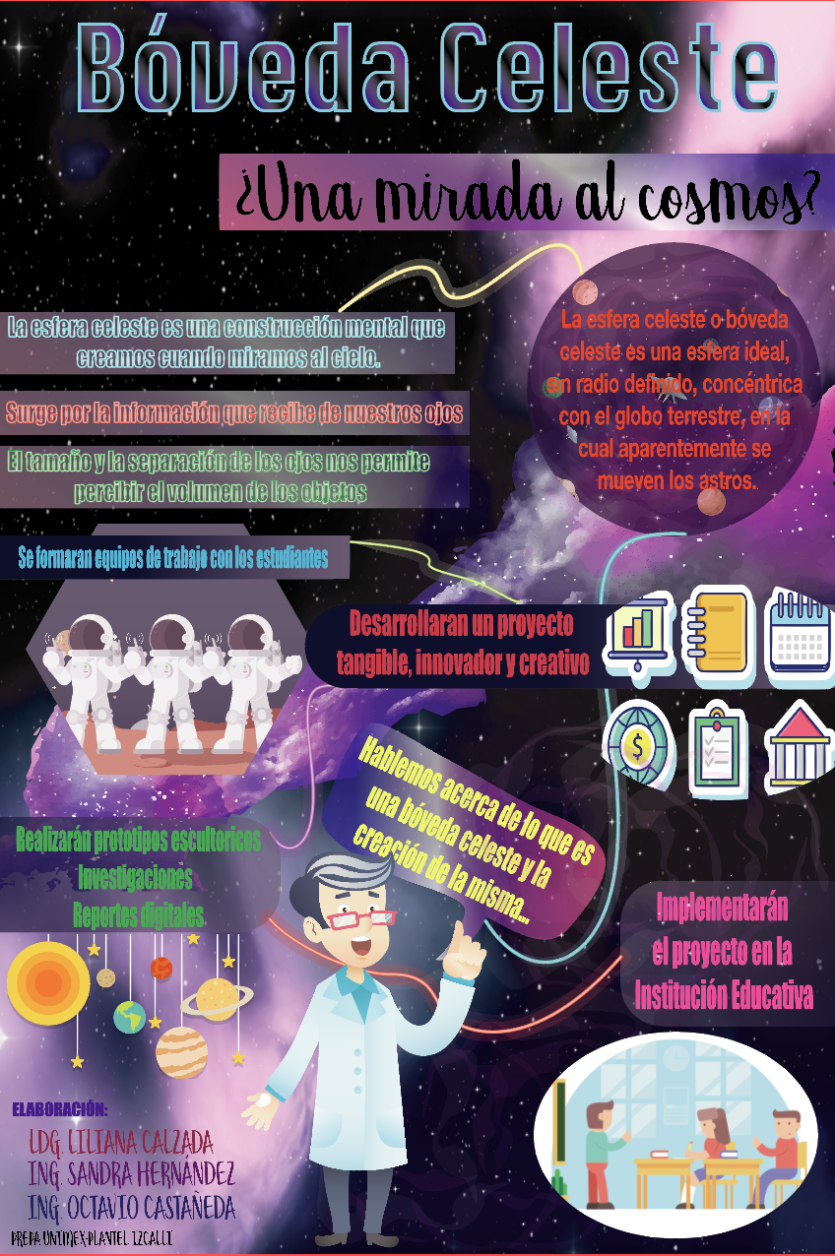
INFORGRAFÍA.

Slide 44
Reflexiones personales.
ING. SANDRA HERNÁNDEZ
Reflexión: Sandra Jacqueline Hernández González Informática. Todos los cambios en si son difíciles de aceptar, en un principio todos se mostraban de cierta manera confundidos y con incertidumbre, poco a poco esto fue cambiando, muchos mostrando desinterés y otros más motivados con el deseo de ser el líder del grupo, en nuestro proyecto en particular quedaban algunas dudas, conforme iba avanzando se corrigieron errores que mismo Conexiones nos iba indicando.
Acciones como el que los profesores que dando clases en mas de una escuela ellos podían indicar a cual irse o en cual deseaban trabajar, eso nos trajo complicaciones ya que en la segunda junta no se presentaron ya que se encontraban en otro centro de trabajo y los grupos comenzaron a cambiar, por lo tanto la información también.
A todo ello también hubieron profesores comprometidos, trabajadores, que dieron más de lo que se solicitaba y se pudo hacer buen equipo con ellos. Creo que esto que vivimos con el proyecto es el día a día, el trabajar con diferentes tipos de personas y siempre hay que ver lo bueno de cada una de ellas.

Slide 45
Reflexiones personales.
LDG. LILIANA CALZADA
Consideramos que es un cambio importante en la manera de dar las clases, y a su vez en la enseñanza, para los alumnos, por eso creemos que es sumamente importante la participación de estos, así como la de nuestros docentes de las diversas materias, en la implementación del proyecto de la Bóveda Celeste, con el cual se sufrirá un cambio importante en la forma de abordar la enseñanza y en la aplicación de crear y cambiar nuestro entorno y en el de los alumnos para que puedan transformar su pensamiento.
Y con ello el alumno va a interactuar con las diferentes asignaturas del bachillerato y consolidar lo aprendido con relación al cosmos, dentro de su educación básica, a través de un modelo cinético constructivo. Y con esto el alumno va a destacar su habilidad de construcción y creatividad, a través de un modelo el cual representara el cosmos, y así mismo consolidar los conocimientos en cuanto herramientas tecnológicas y digitales, para destacar sus habilidades.
Consideramos que el proyecto es sumamente viable, ya que nos tenemos que concientizar que, al elaborar un proyecto de esta magnitud, los alumnos y los docentes podremos explotar todas las áreas de aprendizaje y enseñanza, de una manera más práctica y didacta, y este proyecto podemos tomarlo como piloto, para pulirlo y a su vez implementarlo en otras materias y áreas de la institución, y poder desencadenar el Aprendizaje Basado en Proyectos.

Slide 46
Reflexiones personales.
ING. OCTAVIO CASTAÑEDA
El aprendizaje a través de este proyecto guiado por la universidad nos permitió la interacción entre los docentes y comprender de mejor forma el trabajo colaborativo utilizando la multidisciplinariedad tanto en su aplicación como el debate de los conceptos.
Esperamos que con lo aprendido podamos aterrizar un proyecto y aplicarlo en el siguiente ciclo, para ver nuestro aprendizaje significativo aplicado a los alumnos

